Slide 1
Информатика 6 сынып
Сабақтың тақырыбы:
Объектілердің 3Д модельдері

Slide 2
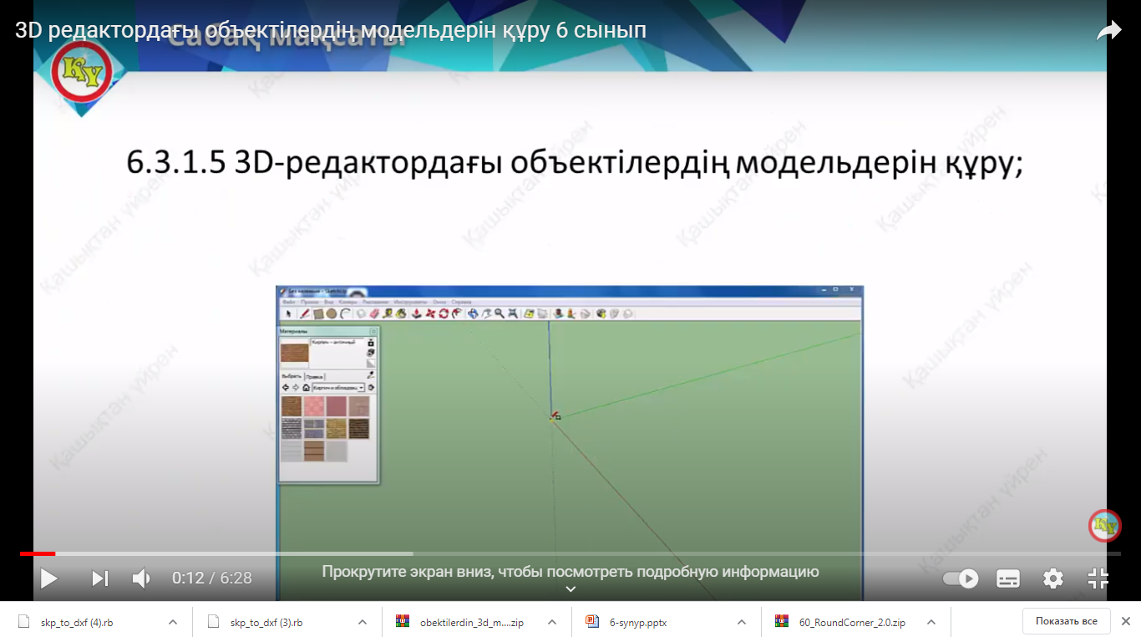
Сабақтың мақсаты:

Slide 3
Модельдеу – ұшөлшемді графика программаларының көмегімен объектілерді жасау процесі.

Slide 4
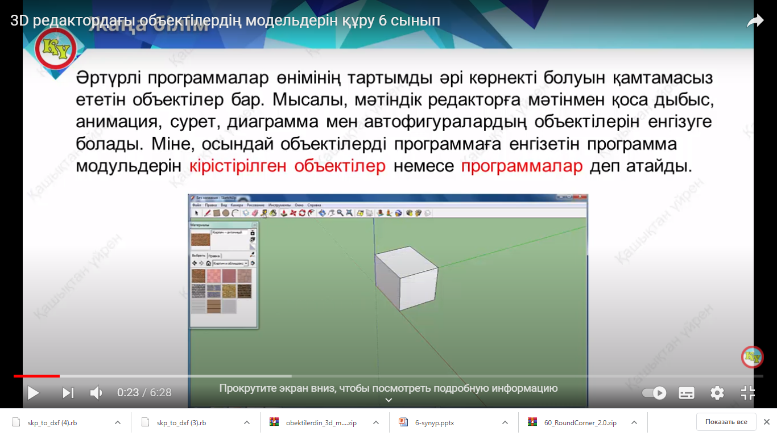

Slide 5
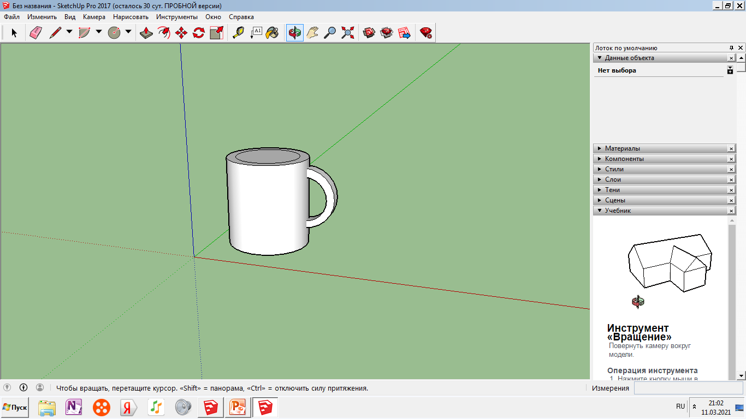
1 тапсырма.SketchUp Make бағдарамасында ыдыс моделін жасау

Slide 6

Кері байланыс:
Бүгін:
Мен білдім ...
Мен білемін...
Мен білгім келеді ...

Slide 7
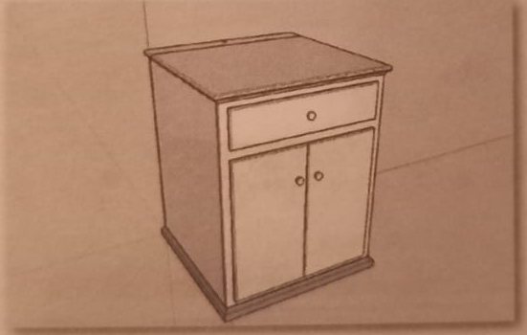
Үй жұмысы:
Тапсырма:
Суретте көрсетілген тумбаның моделін жасаңдар.

